Slide 1

João Ricardo Côre Dutra Desenvolvedor Java backend na everis
Estrutura de Dados
Em JAVA

Slide 2

[Nome do curso]
[Nome do palestrante] [Posição]
Aula 3| Etapa 1:
Filas
[FIFO: First In, First Out]
[Nome da aula]
Explicação teórica do conceito de Filas

Slide 3

Uma Fila
Vecteezy.com

Slide 4
Regras de Uma Fila
FIFO
First in First Out
O primeiro elemento que entra é o primeiro a sair

Slide 5

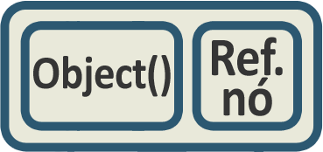
Estrutura da Filha
minhaFila
null
Métodos:
.enqueue()
.dequeue()
.isEmpty

Slide 6
O Método enqueue()
minhaFila
null

Slide 7
O Método dequeue()
minhaFila
null

Slide 8
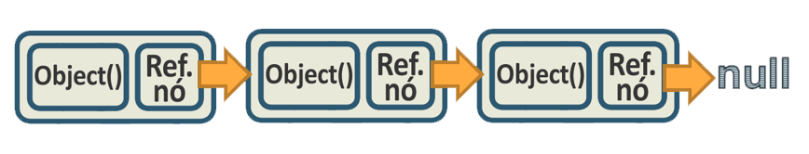
Um Novo enqueue()
minhaFila

Slide 9

[Nome do curso]
[Nome do palestrante] [Posição]
Dúvidas durante o curso?
[Nome da aula]
> Fórum do curso
> Comunidade online (discord)
Notes:
como criar o seu programa de uma forma mental, utilizando o computador mais potente do mundo, o nosso cerebro. se vc ainda não sabe programar, vai criar o seu primeiro programa hoje, mesmo sem saber sequer uma linha de codigo. e mesmo que vc já saiba programar, vc vai conseguir fazer um reforço na sua logica. sabe quando acontece aqueles errinhos e vc fica engasgado em algum ponto? essa aula vai ser muito importante pra vc tbm

Slide 10

Vamos Implementar?
Vecteezy.com

